Slide 1

/*Devops*/ Un Viaje de practica al CI/CD

Slide 2


Hola!
Soy Bernardo Luscher

Slide 3
Agenda
Alcances del trabajo
Definicion de Arquitectura
Demo
Conclusion

Slide 4
“Una de las reglas básicas del universo es que nada es perfecto. La perfección no existe simplemente… sin imperfección, ni usted ni yo existiríamos”
Stephen Hawking

Slide 5
Alcances del trabajo ¿Porque ? DEVOPS
1
Un marco de trabajo.
Una filosofía.
Promueve un mejor desarrollo de aplicaciones en menos tiempo y la rápida publicación de nuevas, revisadas funciones de software o productos para los clientes.
Notes:
Sin embargo lo que trataremos de buscar como alcance del tranajo, es un poco de perfeccion
perfeccionar el ciclo de vida del software, mejorando tiempos y productividad
Ahi aparece devops como marco de trabajo y la implementacion del CICD. >>continuous integration/ continuous delivery,

Slide 6
Listado de tareas de nuestro trabajo
1
Crear repositorio en GitHub
Crear aplicación web simple.
Crear Test unitario a nuestra aplicación web .
Contenerizar la aplicación.
Configurar un CI/CD en GitHub Actions
Probar punta a punta
Notes:
Que vamos a hacer?

Slide 7
Roadmap del TP
1
-
- Repo en GitHub
-Develop Web app con Spring Boot
- Build & Test Unit
Armar Dockerfile para aplicación java
Testear Integración
Configurar GitHub Action
1
3
5
2
4
6
Integrar bd PostgreSQL en docker
Test web service
Armar docker-compose para probar docker file previo
Monitoring [Prometheus y gGrafana]
Prueba con Push
Branch testing
Branch master

Slide 8
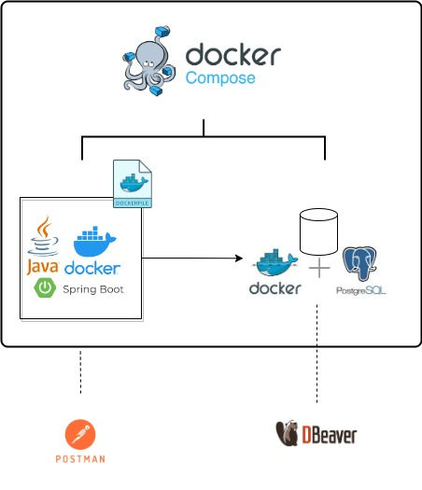
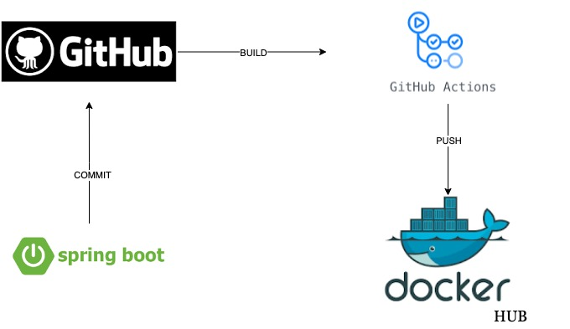
Definición de Arquitectura
1
2
2
Notes:
Docker compose es una herramienta que permite ejecutar app con multi contenedores

Slide 9
Java Sprint Boot
2
Es una opción popular en el mundo de Java debido a su enfoque en la simplicidad y la eficiencia.
Ayuda a los desarrolladores a crear aplicaciones empresariales de alta calidad de manera más rápida y con menos esfuerzo, al tiempo que se integra perfectamente en el ecosistema Spring.
Notes:
es parte del ecosistema de spring framework, permite desarrollar aplicación de java simplificada

Slide 10
Maven
2
Es una herramienta que simplifica la gestión de proyectos, automatiza el proceso de construcción y gestiona dependencias.
Ahorra tiempo y esfuerzo.
Su estructura estandarizada y sus plugins personalizables lo convierten en una elección popular en el mundo de Java.
Notes:
Utilizar maven para la gestion de proyecto, simplificó muchisimo el manejo de dependencias incluido en el caso de integrarse a modulos de log, monitoreo, etc

Slide 11
Docker
2
Tecnología de contenerización que ha revolucionado la forma en que se desarrollan, entregan y ejecutan aplicaciones.
Proporciona una solución eficiente y portátil.
Notes:
Fundamental para un fast startup de la infra que da base la maquina que va ejecutar nuestro bytecode, la base de datos a la que se va conectar o el server que almacenara la metricas obtenida para visualizar los datos.

Slide 12
Docker multi stage
2
Pro
Reducción del Tamaño de la Imagen: Multi-Stage Builds permite reducir significativamente el tamaño de las imágenes finales, mejorando la eficiencia en el almacenamiento y la velocidad de implementación.
Contra
Complejidad Añadida: Puede agregar complejidad a los Dockerfiles y requerir un aprendizaje adicional, lo que podría resultar en errores si no se configura correctamente.

Slide 13

Monitoreo
2
”Grafana: Mejora de la Visualización "
Herramienta de visualización de código abierto.
Facilita una visualización más efectiva de las métricas.
"Prometheus: Monitoreo de Eventos en Tiempo Real"
Software gratuito para monitorear y alertar eventos en tiempo real.
Registra métricas en una base de datos de series temporales con extracción HTTP.
Notes:
Metricas java jvm, cpu memoria

Slide 14
GitHub Actions
2
Herramienta que automatiza y agiliza muchas de las tareas comunes del ciclo de vida del desarrollo de software.
Ofrece principalmente:
Automatización de Flujos de Trabajo:
Integración Continua (CI)
Entrega Continua (CD)
Eventos y Disparadores Personalizables

Slide 15

3 DEMO

Slide 16
Conclusion
4
La automatización proporciona una serie de beneficios que contribuyen a la eficiencia, la calidad y la agilidad en el desarrollo de software.
Eficiencia Mejorada
Calidad del Software Incrementada
Entrega Continua y Colaboración Eficaz
La automatización de CI elimina tareas manuales repetitivas, lo que ahorra tiempo y recursos, permitiendo un desarrollo más rápido y consistente.
La detección temprana de errores, pruebas rigurosas y despliegues controlados garantizan un software de mayor calidad y confiabilidad
La automatización facilita la entrega continua de software, permitiendo la colaboración eficiente entre los miembros del equipo y la retroalimentación rápida, lo que acelera el ciclo de desarrollo.
Notes:
Finalmente terminar mencionando que la automatizacion …..

Slide 17

Gracias!
Preguntas?

